Slide 1
Firma Kurierska
Dokumentacja w notacji UML Informatyka Ogólna - Grupa 2 - Wiktor Stankiewicz, Maciej Wojciechowski

Slide 2
Czym zajmuje się System?
System wspomaga firmę zajmującą się dostarczaniem przesyłek na terenie całego kraju. Do jego zadań należą:
Nadawanie przesyłek przez internet;
Wsparcie stałych klientów;
Kontrola trasy przesyłek.

Slide 3
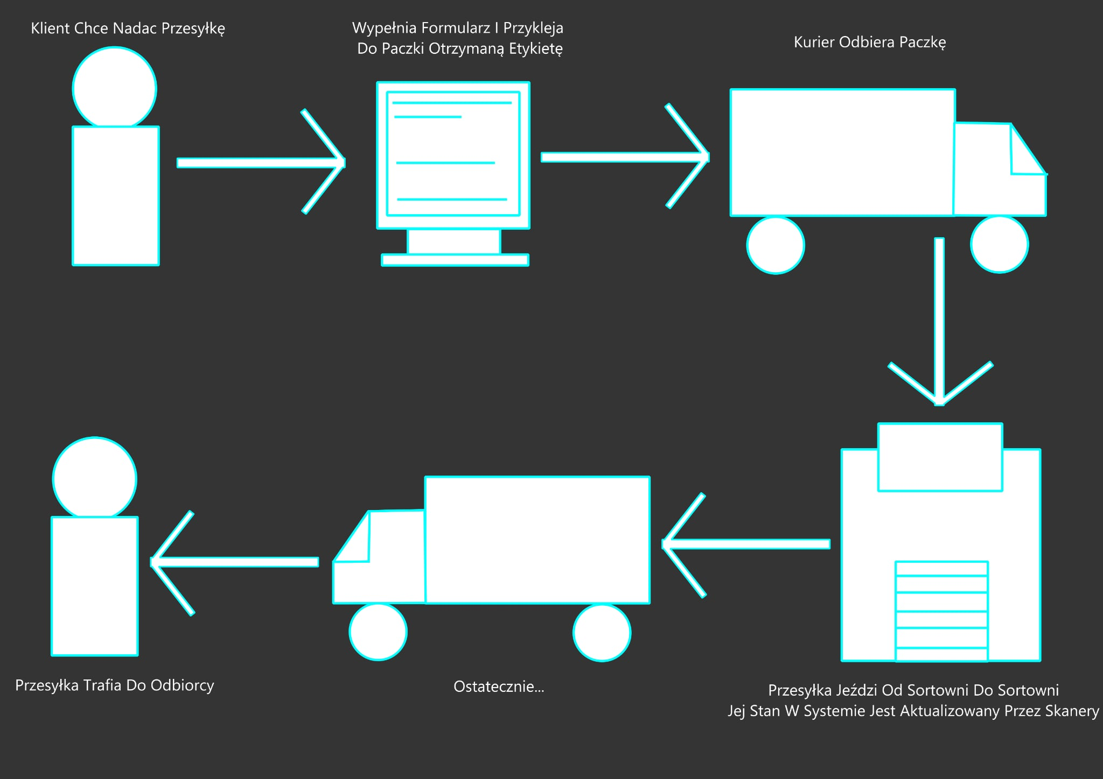
Jak wygląda trasa przesyłki do odbiorcy?

Slide 4
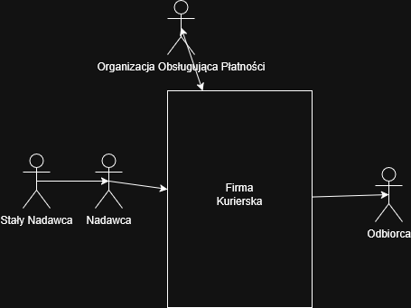
Procesy i aktorzy biznesowi
Kluczowymi Aktorami Biznesowymi Są:
Nadawca (lub Stały Nadawca)
Organizacja Obsługująca Płatności
Odbiorca

Slide 5
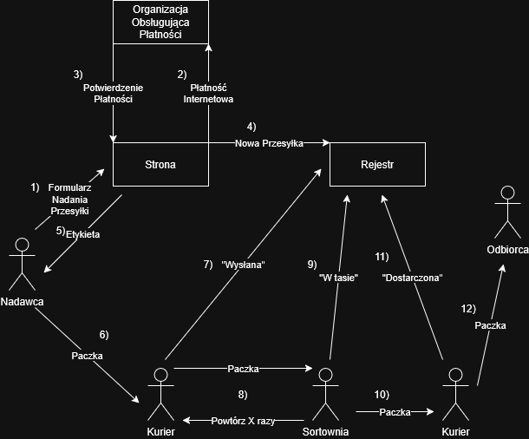
Trasa Przesyłki

Slide 6
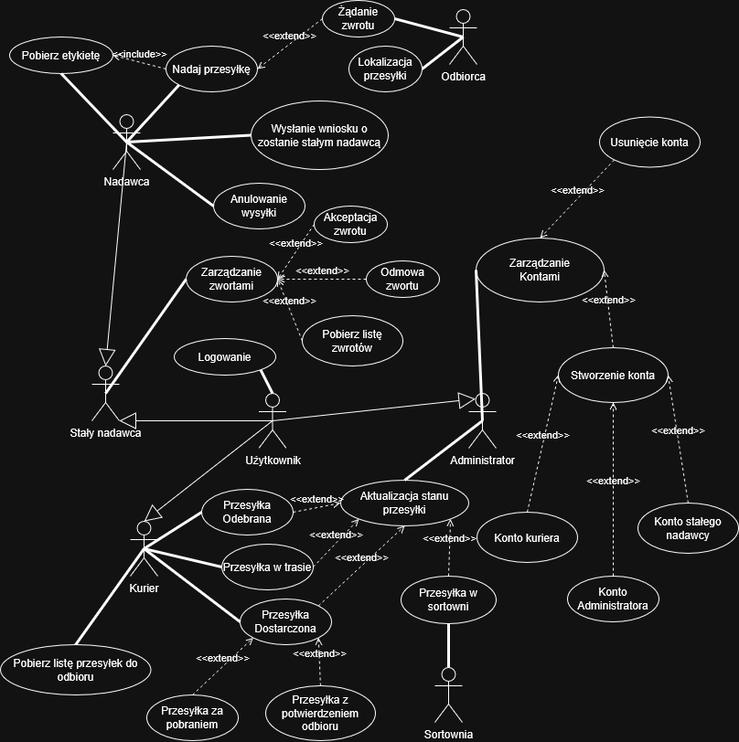
Systemowy Diagram Przypadków Użycia

Slide 7
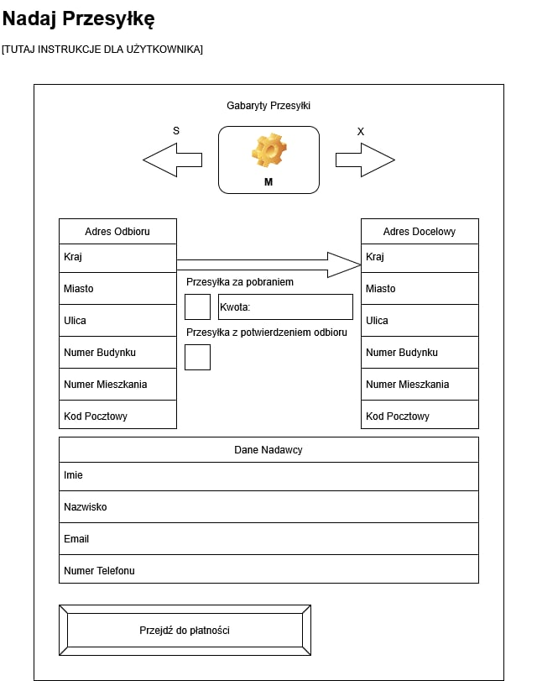
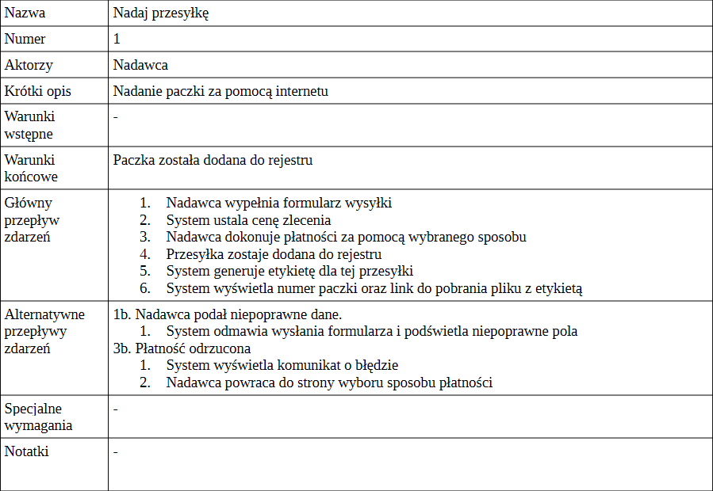
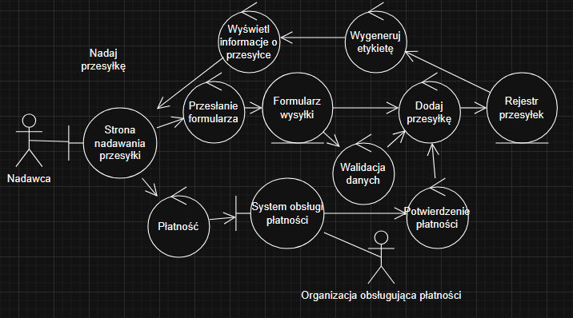
Nadanie Przesyłki

Slide 8
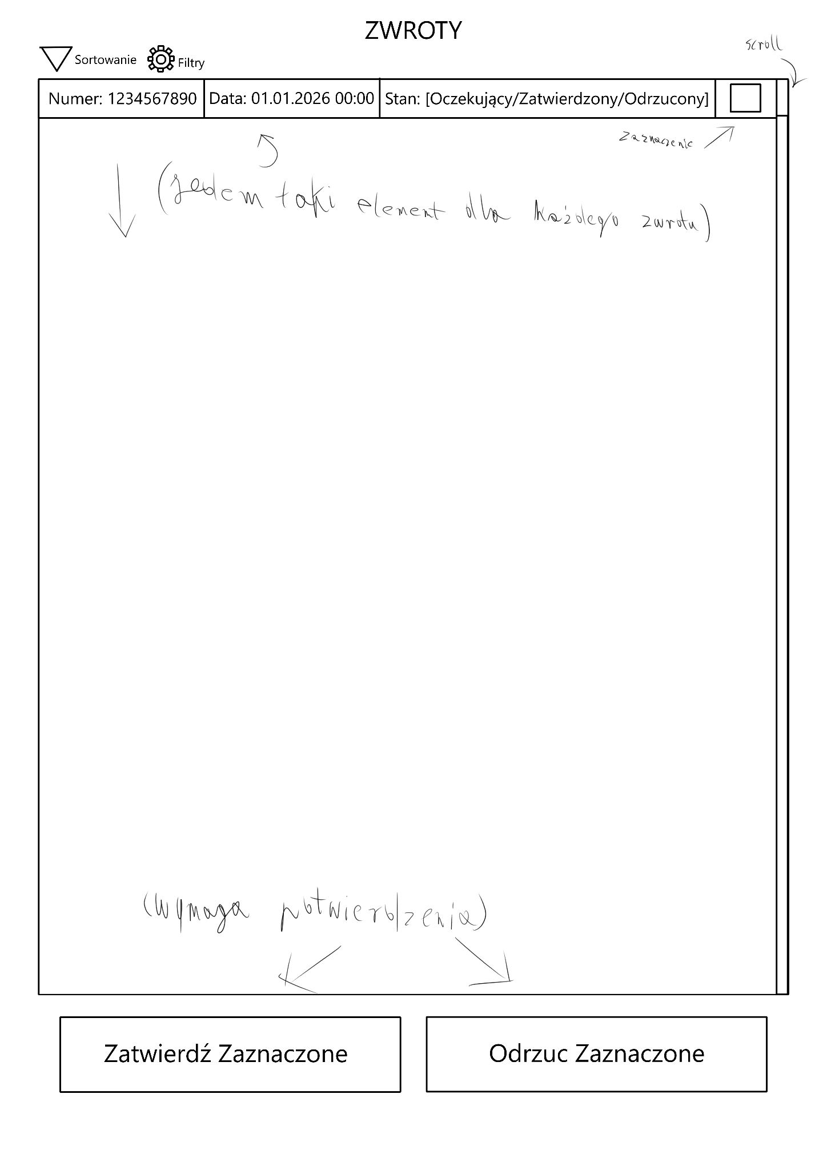
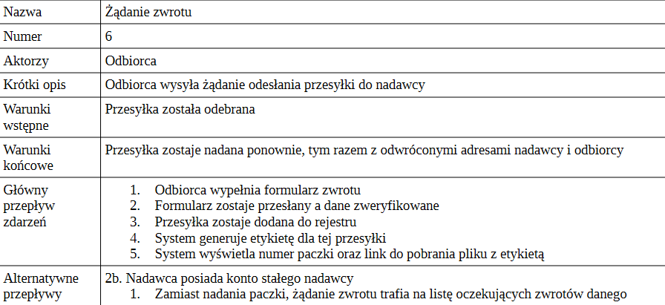
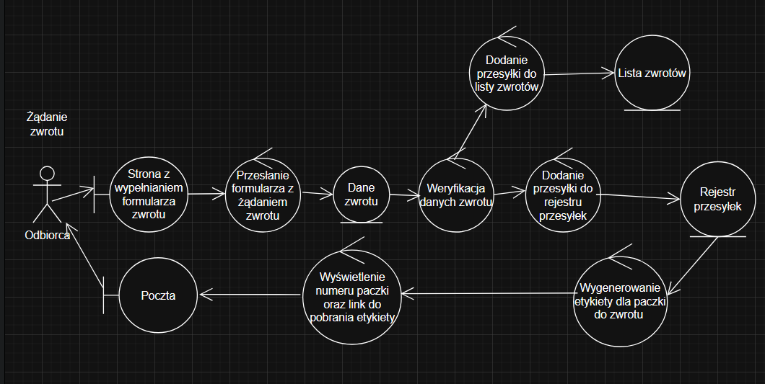
Żądanie Zwrotu

Slide 9
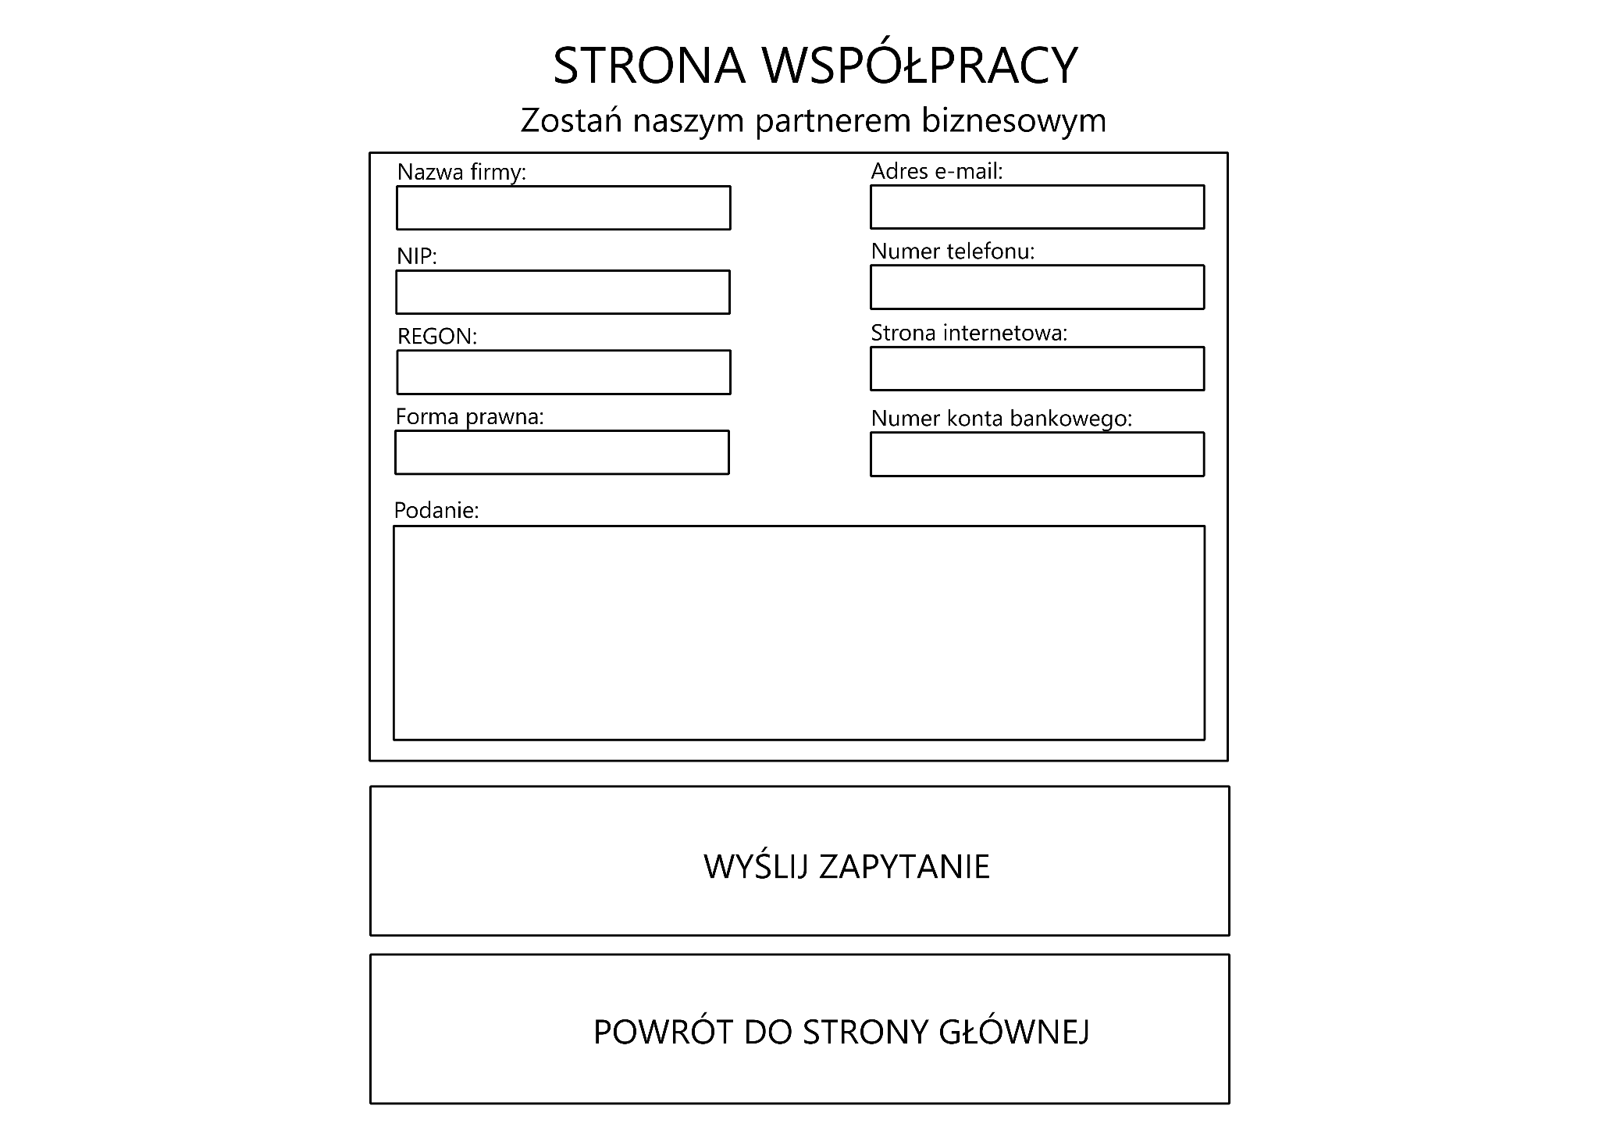
Konto Stałego Nadawcy
Konto Stałego Nadawcy udostępnia funkcje pomagające firmom, które często korzystają z usług kurierskich tj. Lista Zwrotów. Konto Stałego Nadawcy można wzbogacić w przyszłości o dodatkowe funkcje.

Slide 10
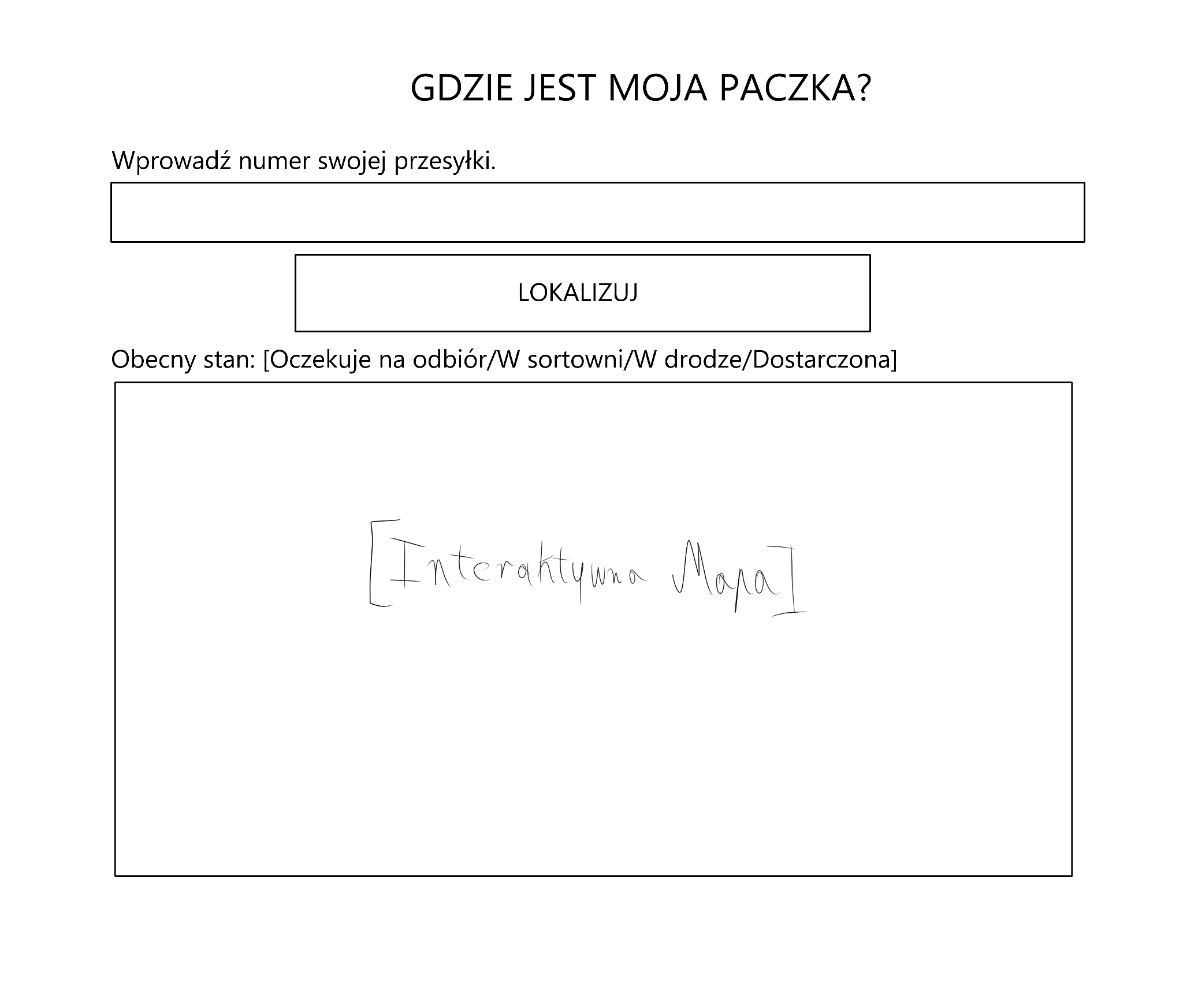
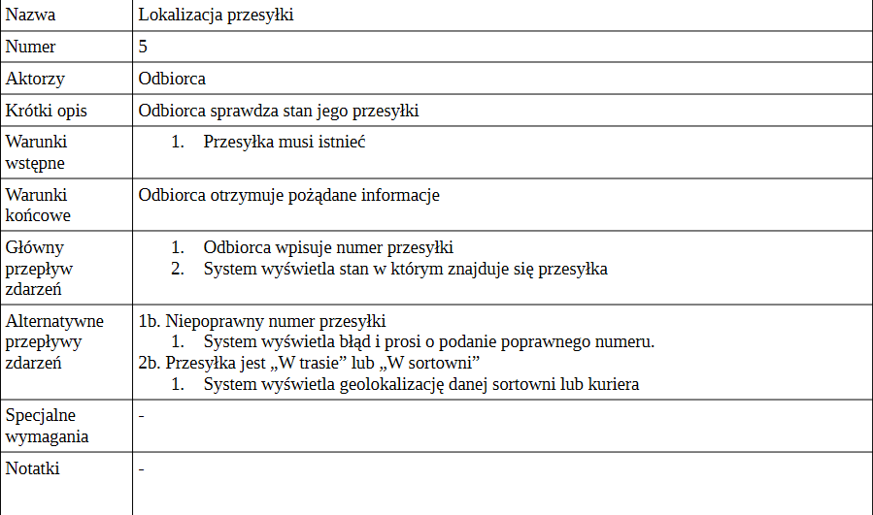
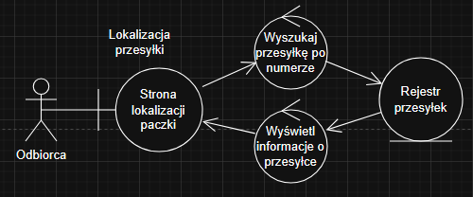
Lokalizacja Przesyłki

Slide 11
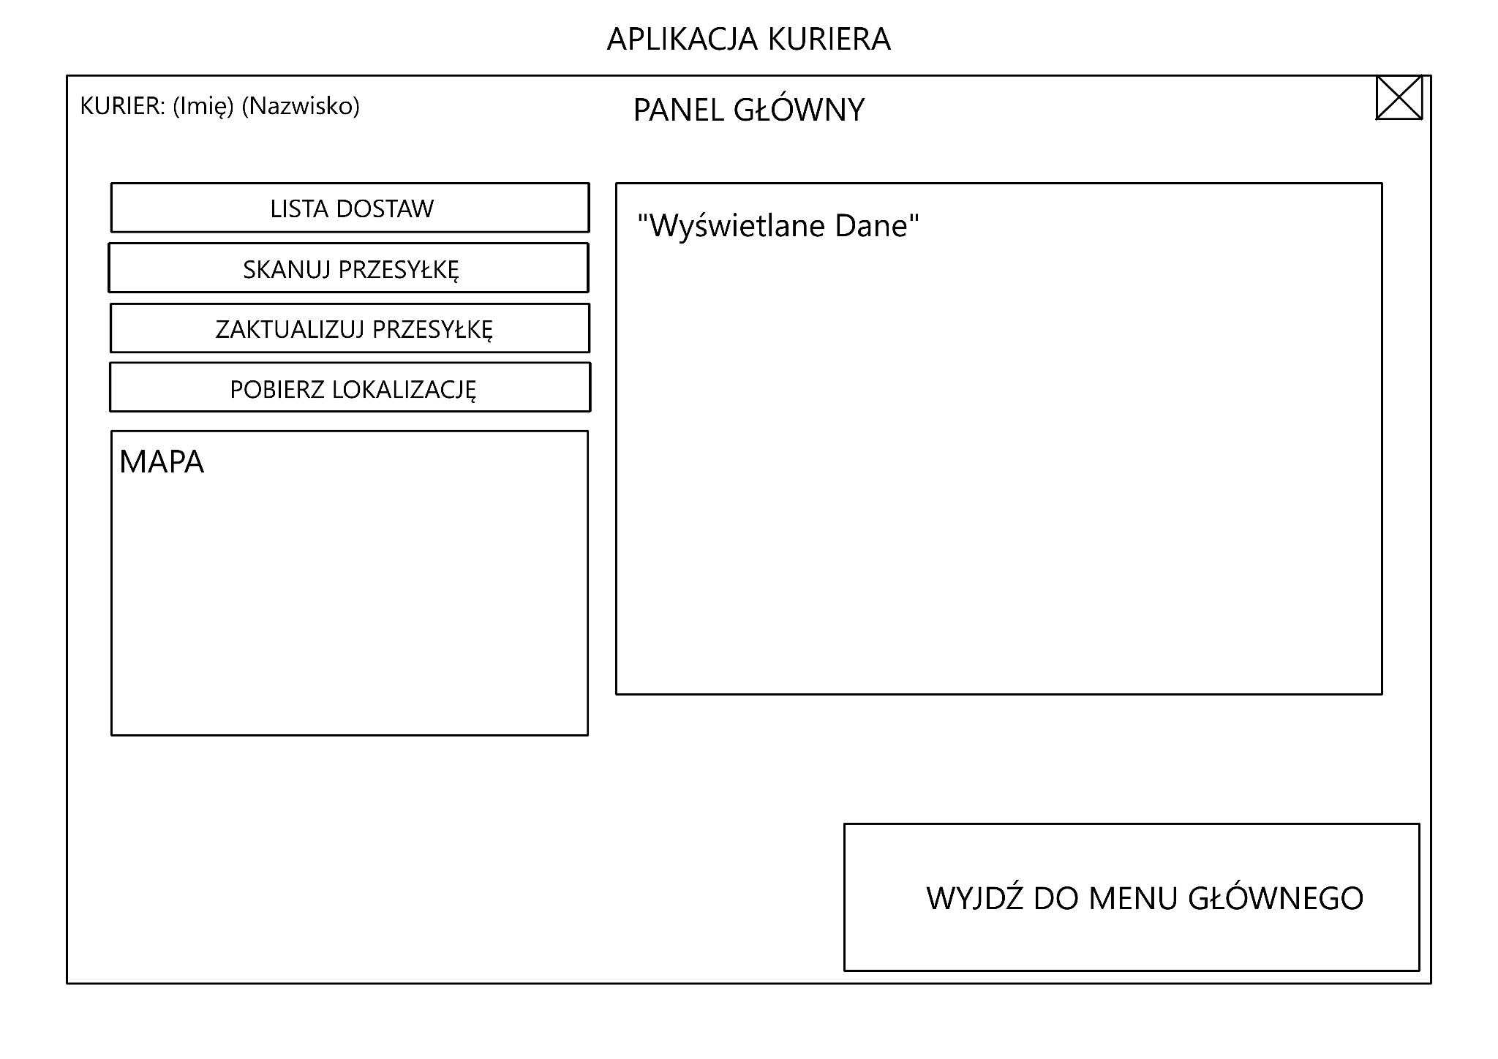
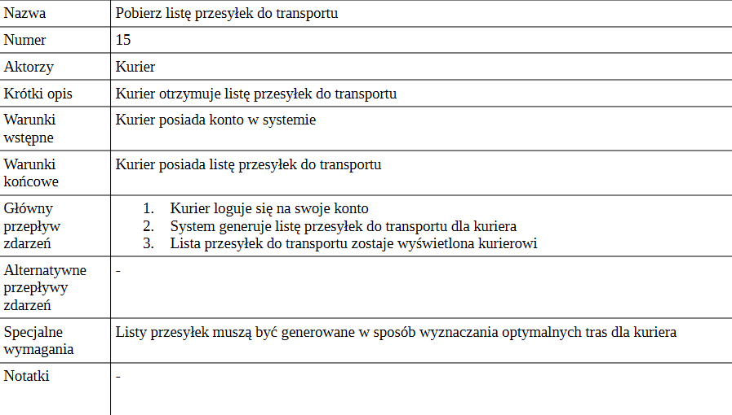
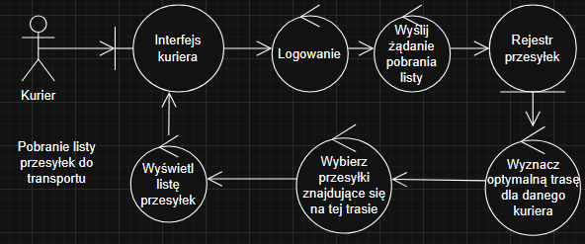
Aplikacja Kuriera

Slide 12
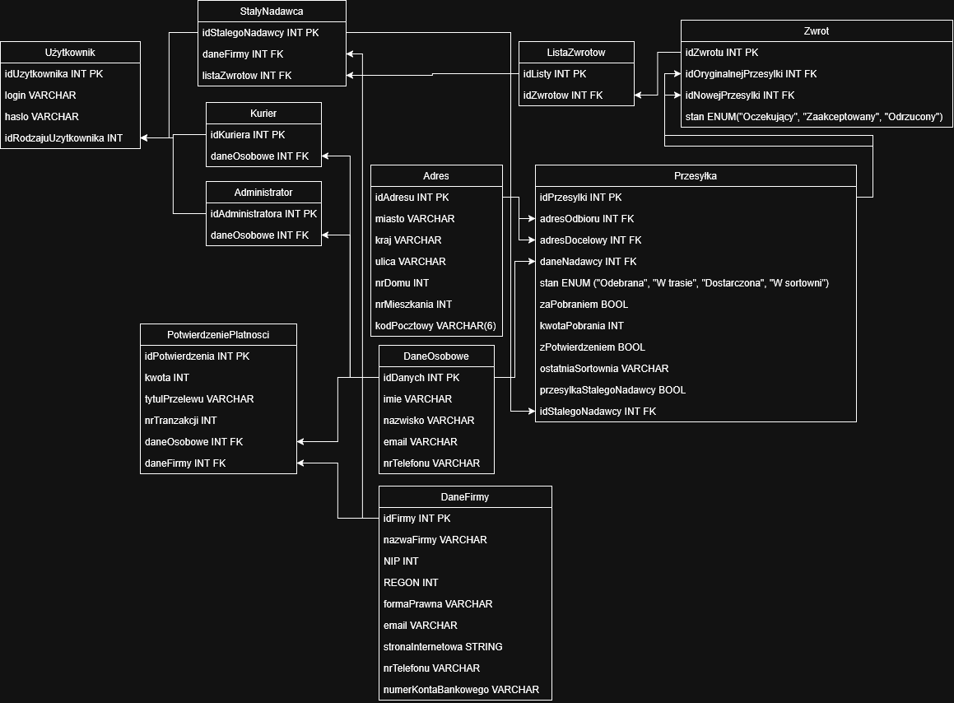
Projekt Relacyjnej Bazy Danych

Slide 13
Koniec Prezentacji
Dziękujemy za uwagę

